Slide 1
彭召羊牧师 中华浸信会 2018年8月5日

Slide 4
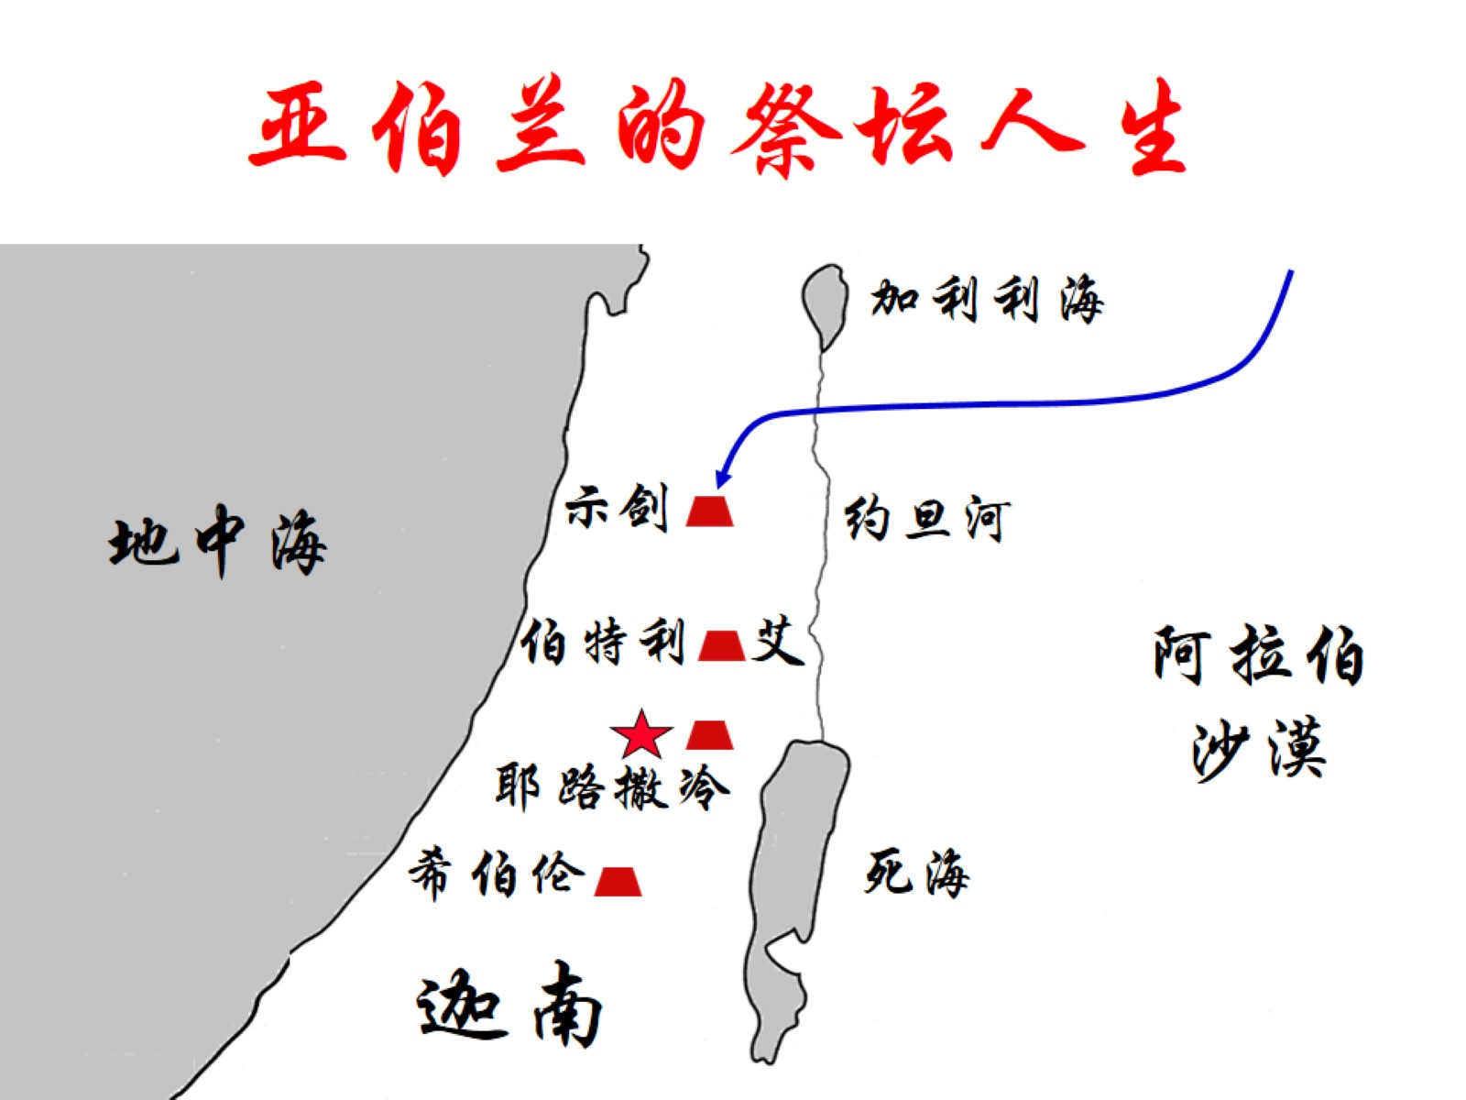

Slide 7
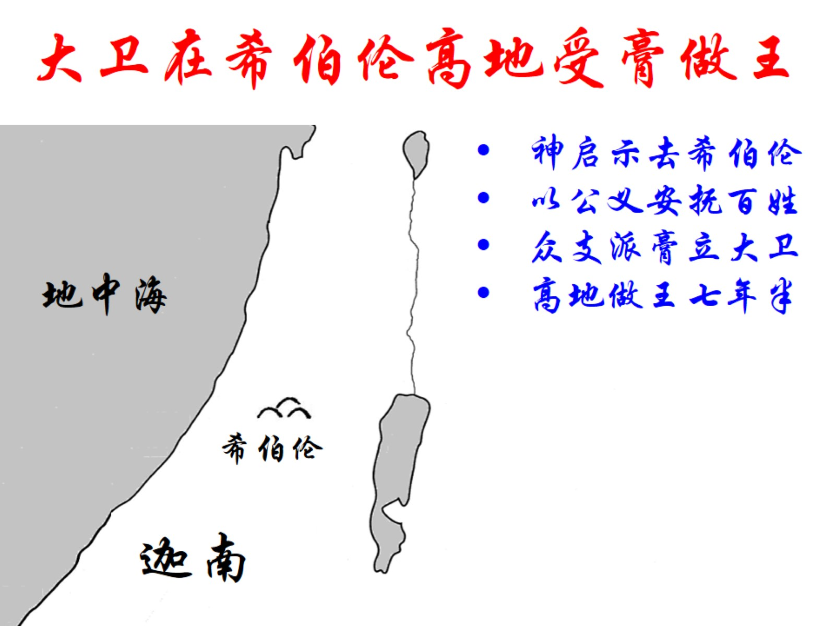

Slide 8
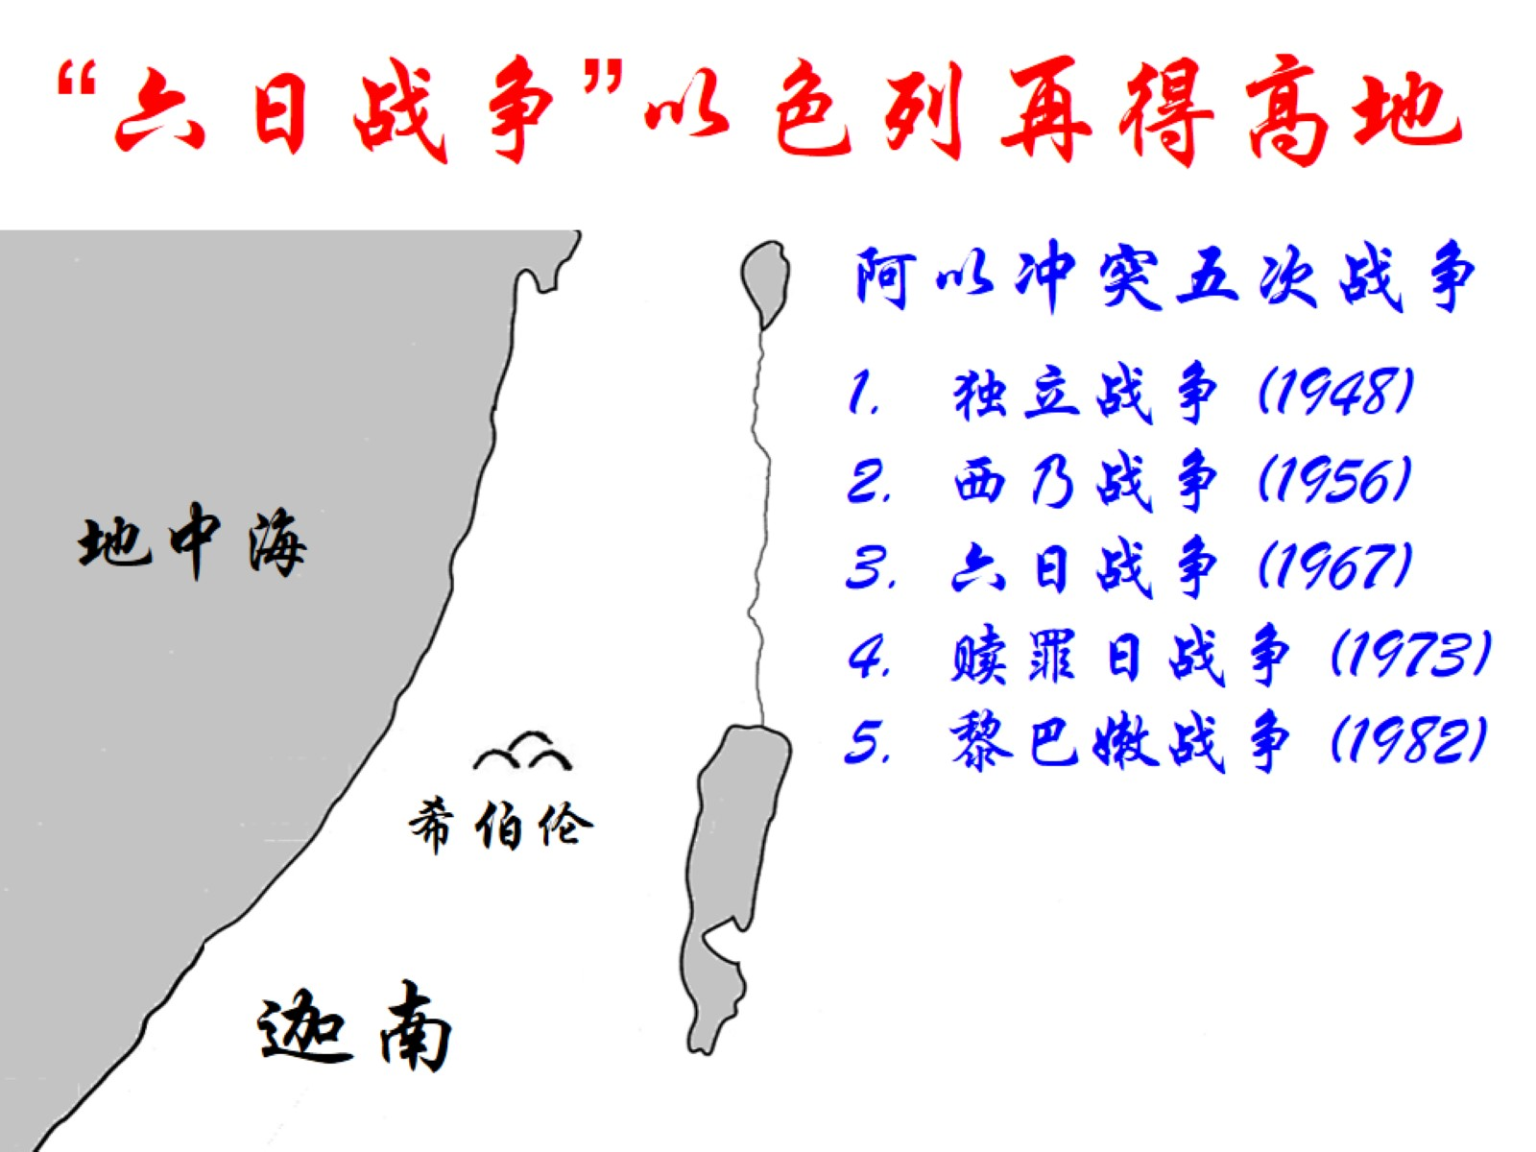

Slide 9
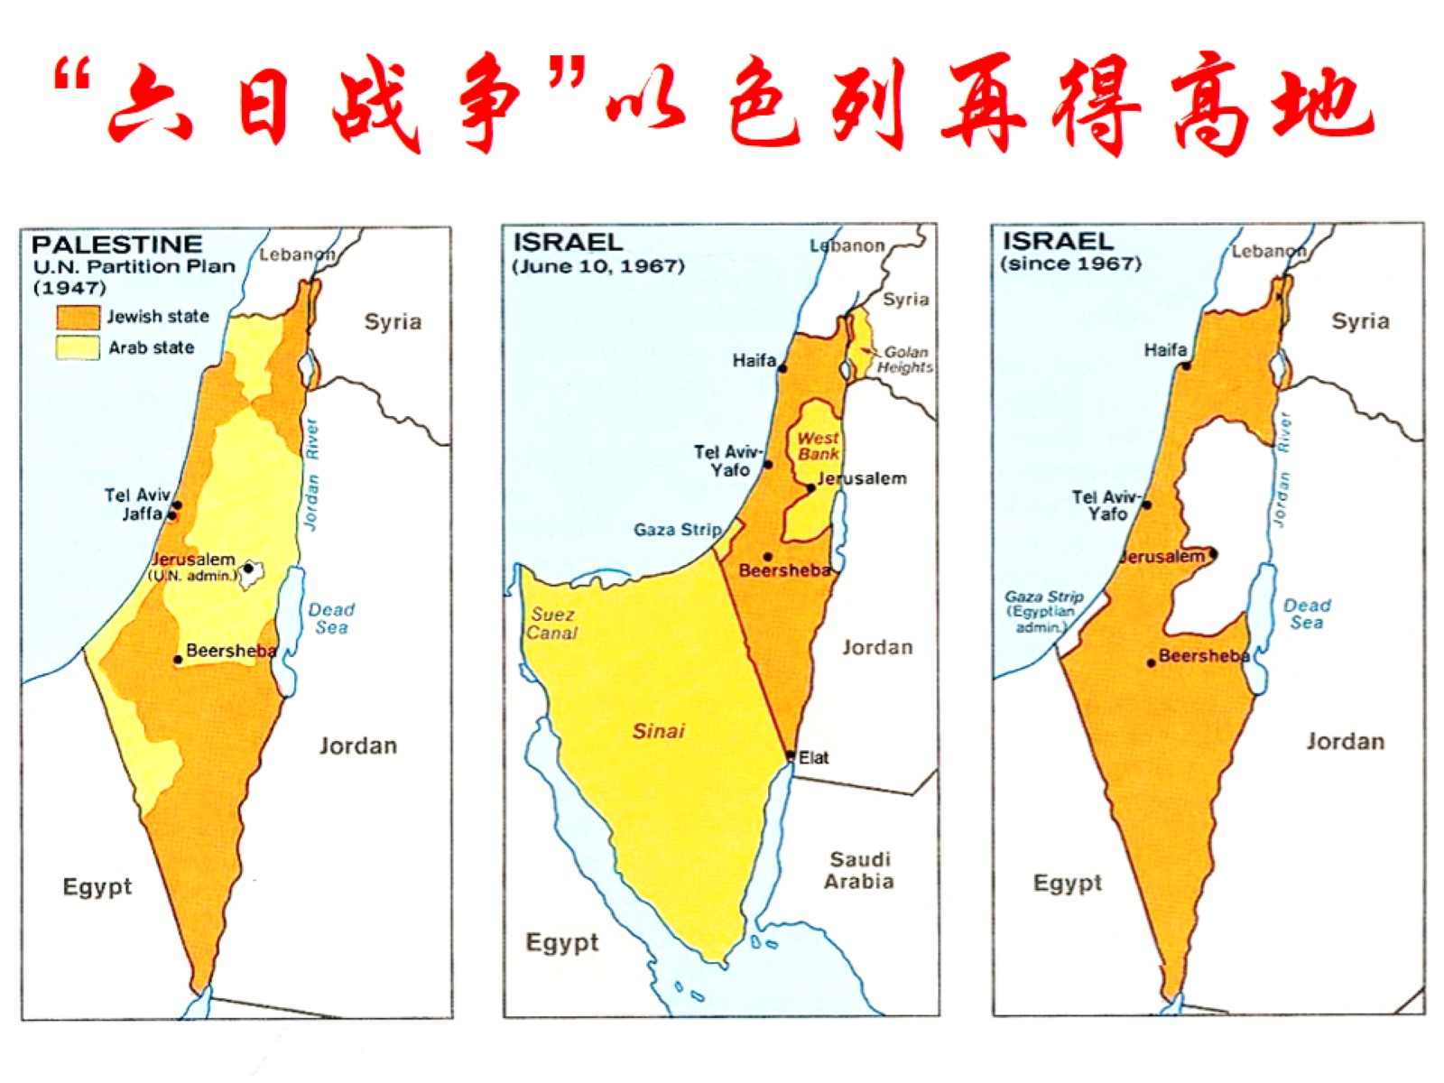

Slide 11
